Slide 1
Konzolová aplikace v C#
Digitální a mediální gramotnost
Notes:
Svět bez inernetu. Jaký by byl?

Slide 2
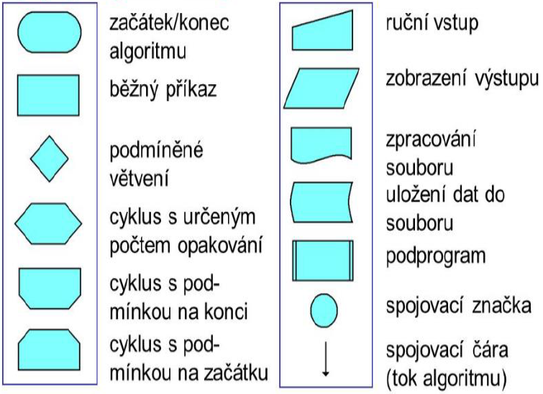
Značky používané ve vývojových diagramech
Značky využívané v diagramech jsou standardizované
Algoritmus lze přečíst nehledě na znalost programovacího jazyka
Popis je univerzální

Slide 3
Převedení diagramu na kód
Jazyk C# je imperativní (přikazovací) programovací jazyk
Vykonává instrukce, které mu jsou zadány
Sled vykonávaných kroků odpovídá algoritmu znázorněné ve vývojovém diagramu (VD)
Pořadí jednotlivých operací VD pořadí instrukcí ve zdrojovém kódu
Jednotlivé symboly VD odpovídají konkrétním programovacím konstrukcím

Slide 4
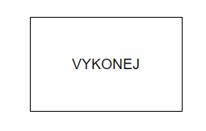
Programový blok
Vývojový diagram
C#
{
// VYKONEJ
}
Složené závorky ohraničují daný blok kódu / tělo funkce
Proměnné deklarované uvnitř bloku, nejsou přístupné mimo blok

Slide 5

Vstupní operace – čtení z konzole
Vývojový diagram
C#
Budeme načítat čísla
Deklarace proměnných
int a, b, c;
Přiřazení a přetypování načtených hodnot
a = int.Parse(Console.ReadLine());
b = int.Parse(Console.ReadLine());
c = int.Parse(Console.ReadLine());

Slide 6

Výstupní operace – výpis do konzole
Vývojový diagram
C#
Budeme předpokládat, že proměnné jsou čísla
Postupný výpis proměnných
Console.WriteLine(a);
Console.WriteLine(b);
Console.WriteLine(c);
Vypsání s formátovaným řetězcem
Console.WriteLine($“{a}, {b}, {c}“);

Slide 7
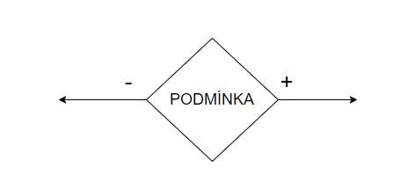
Rozhodovací blok
Vývojový diagram
C#
Podmínka musí být pravda/nepravda
if (PODMÍNKA)
{
// POKUD JE PODMÍNKA SPLNĚNÁ
}
else
{
// POKUD PODMÍNKA NENÍ SPLNĚNA
}

Slide 8
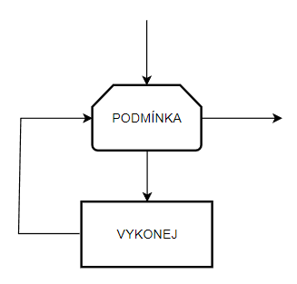
Cyklus s neznámým počtem opakování
Vývojový diagram
C#
Podmínka na začátku
while (PODMÍNKA)
{
// POKUD JE PODMÍNKA SPLNĚNA
}
Kód v cyklu se nemusí provést, pokud při první kontrole podmínka není splněna

Slide 9
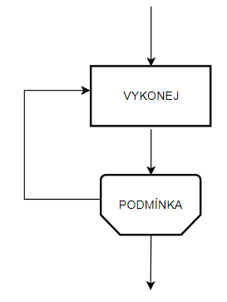
Cyklus s neznámým počtem opakování
Vývojový diagram
C#
Podmínka na konci
do
{
// POKUD JE PODMÍNKA SPLNĚNÁ
} while(PODMÍNKA);
Kód v cyklu se vždy alespoň jednou vykoná
Další opakování závisí na splnění podmínky

Slide 10
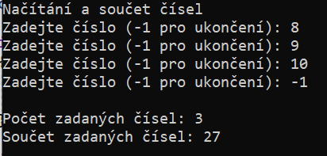
Praktická úloha
Vytvoříme konzolovou aplikaci, která:
načítá čísla od uživatele
ukládá jejich součet
počítá počet zadaných hodnot
skončí po zadání hodnoty -1
Poznámka
Hodnota -1 se do výsledků nezapočítává.

Slide 11
Praktická úloha
Identifikujte, jaké proměnné budete potřebovat a jaký budou mít datový tip
Navrhněte algoritmus a pokuste se jej znázornit vývojovým diagramem
Pokuste se vytvořit implementaci programu v jazyce C#

Slide 12
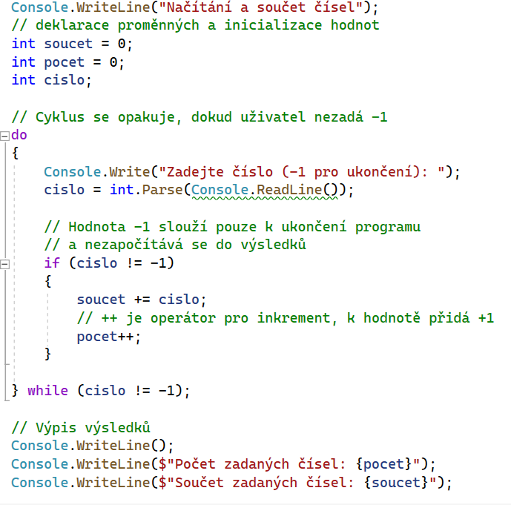
Hotová implementace

